Slide 1
软件工程 软件分析与设计方法

Slide 2
基本概念
软件危机：软件开发和维护过程中遇到的一系列严重问题
软件工程：1968 年在德国 NATO 会议上提出，希望用工程化的原则和方法来克服软件危机
软件工程三要素：方法，工具，过程
软件的生存周期：问题定义、可行性分析、需求分析、软件设计（概要设计和详细设计）、程序编码、软件测试、运行维护

Slide 3
软件生命周期的划分： 三个时期：
软件定义：确定工程总目标：可行性、采用的策略，需求完成的功能，需要的资源和成本，工程进度表。
包括：问题定义，可行性研究，需求分析。
软件开发：具体设计和实现。
包括：概要设计、详细设计（系统设计），编码和单元测 试、综合测试（系统实现）
软件维护：使软件持久地满足用户需要。改正错误，适应新环境，满足新需求。

Slide 4
八个阶段：
问题定义：“要解决的问题是什么？” 提出关于问题性质、工程目标和规模的全面报告。
可行性研究：“对上一个阶段所确定的问题有行的通解决办法吗？” 研究问题的范围，进行成本/效率分析，探索问题是否值得解和如何解。
需求分析：“为了解决问题，目标系统必须做到什么？” 确定目标系统所应具备的功能，建立系统逻辑模型（数据流图、数据字典、简要算法）
概要设计：概括地谈，应该如何解决问题 提出几种设计方案：低成本，中等成本，高成本（“十全十美”），确定解决系统的方案和目标系统需要那些程序，设计软件的结构，确定程序模块及模块间关系（层次图或结构 图）。

Slide 5
详细设计：应该怎样具体地实现系统 把解决具体化，设计出程序的详细规格说明（HIPO 图或 PDL 语言）
编码和单元测试：编写程序模块的实现代码，并对其进行测试。
综合测试：通过各种类型的测试使软件达到预定要求。 集成测试：根据设计的软件结构，将单元模块按某种策略装配起来进行联合测试。 验收测试：由用户根据需求规格说明书对目标系统进行整体验收。
软件维护：通过各种必要的维护活动使系统持久的满足用户的需求。主要分为 改正性维护、适应性维护、完善性维护、预防性维护。

Slide 6
软件开发模型
常见的开发模型有∶瀑布模型、増量模型、螺旋模型、啧泉模型、智能模型、ν模型、快速应用开发模型、构件组装模型、敏捷方法和统一过程等。

Slide 7
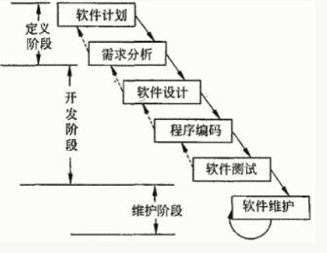
软件开发模型
瀑布模型（生命周期法）：特点：提供了一个模板，开发阶段清晰，便于评审、审计、跟踪、管理和控制。
缺点：1.各个阶段产生大量文档。2.不可逆或很难可逆。3.问题会积累，错误会传递发散扩大，导致成本和质量失控。
使用情况：
1.在开发时间内需求不变化或很少变化。
2.分析设计人员对此领域非常熟悉。
3.低风险项目。
4.用户使用环境稳定（如系统软件，工具软件）

Slide 8
快速原型模型
思想：利用原型辅助的思想
特点：容易适应需求的变化，克服瀑布模型的缺点，减少由于软件需求不明确带来的开发风险。
缺点：所使用的开发工具和技术不一定符合主流的发展；快速建立起来的系统架构加上连续的修改可能会导致产品质量低下。
使用情况：1.需求不明确或复杂系统。2.用户无法自主提出应用需求。

Slide 9
增量模型
特点：软件由一系列增量构件组成，人员分配灵活，刚开始不用投入大量人力资源。如果核心产品很受欢迎，则可增加人力实现下一个增量。当配备人员不能在设定的时间内完成品时，它提供了一种先推进核心产品的途径，这样即可先发部分功能给客户，对客户起到 镇静剂作用。增量能够有计划的管理技术风险。
缺点：1.由于各个构件是逐渐并入已有的软件体系结构中，所以加入构件必须不破坏已 构造好的系统部分，这需要软件具备开放式的体系结构。
2.在开发过程中，需求变化是不可避免的,增量的灵活性可以使其适应这种变化的能力大大优于瀑布和快速原型模型，但也容易退化为边改边做模型，从而使软件过程的控制失去整体性。
3.如果增量包之间存在相交的情况且未很好处理，则必须做全盘系统分析，这种模型将功能细化后分别开发的方法较适应 于需求经常改变的软件开发过程
使用情况：1.系统容易拆分。2.开发人力比较少。3.特别适用于商业软件（如 QQ，网游）

Slide 10
螺旋模型（风险驱动）是瀑布模型和演化模型的结合，增加了风险分析。
特点：.是一种周期性的方法进行系统开发。有许多“中间版本”。每个周期都包括需求定义、风险分析、工程实现和评审4个阶段。设计上灵活，可在项目各个阶段进行变更。 以小的分段来构建大型系统，使成本计算变得简单容易。客户始终参与每个阶段的开发，保证了项目不偏离正确方向以及项目的可控性。
缺点：建设周期长，而软件技术更新比较快，所以经常出现软件开发结束后，和当前的技术水平有了很大的差距，无法满足当前用户需求。
系统庞大，风险高。需求不太明确。

Slide 11
喷泉模型
以用户需求为动力，以对象为驱动的模型，主要描述面向对象的开发过程。
特点：该模型的各个阶段没有明显的界限，开发人员可以同步进行开发。 提高软件项目开发效率，节省开发时间，适用于面向对象的软件开发过程。
缺点：由于喷泉模型在各个开发阶段是重叠的，因此在开发过程中需要大量的开发人员， 因此不利于项目的管理。要求严格管理文档，使得审核难度加大，尤其是面对可能随时加入的各种信息、需求与资料的情况。

Slide 12
基于构件的开发模型
（用在行业，金融、电商）
将整个系统模块化,并在一定构件模型的支持下复用构件库中的一个或多个软件构件,通过组合手段高效率、高质量地构造应用软件系统的过程。
基于构件的开发模型由软件的需求分析和定义、体系结构设计、构件库建立、应用软件构建以及测试和发布5个阶段组成。
优点:构件复用,提高了软件开发的效率。构件可由一方定义其规格说明,被另一方实现。然后供给第三方使用,构件组装模型允许多个项目同时开发,降低了费用,提高了可维护性,可实现分步提交软件产品。
缺点:缺乏通用的组装结构标准,因而引入了较大的风险。可重用性和软件高效性不易协调,需要精干的有经验的分析和开发人员。客户的满意度低,并且由于过分依赖于构件,所以构件库的质量影响着产品质量。

Slide 13
快速应用开发模型(RAD)
是一个增量型的软件开发过程模型。强调极短的开发周期。RAD模型是瀑布模型的一个“高速”变种,通过大量使用可复用构件采用基于构件的建造方法赢得快速开发。如果需求理解得好且约束了项目的范围,随后是数据建模、过程建模、应用生成、测试及反复。
度量模块独立性的准则：内聚、耦合。

Slide 14
软件开发方法
结构化分析和设计
面向数据结构的设计
面向对象的分析与设计

Slide 15
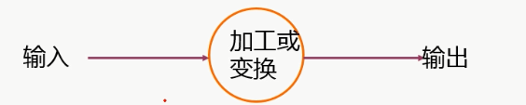
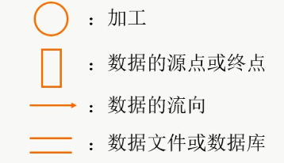
结构化分析(SA)
种面向数据流的需求分析方法,利用图形表达用户需求,常用工具有数据流图、数据字典。
数据流图（DFD）：用来表示数据从输入到输出的变化过程

Slide 16
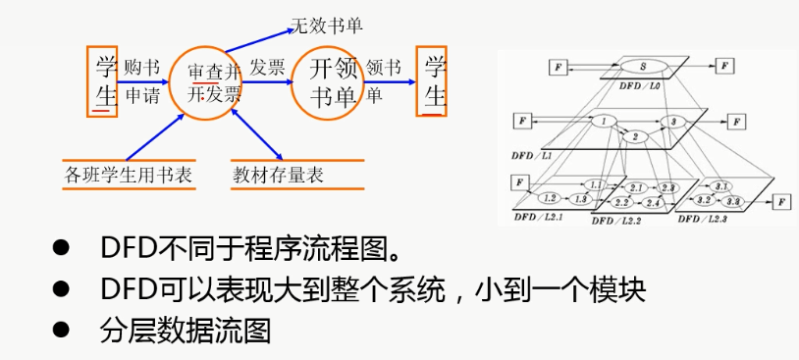

Slide 17
数据字典(DD)
对软件中的毎个数据规定一个定义条目,以保持数据在系统中的一致性。
数据项:只含一个数据,又称为数据元素
数据流:由多个相关数据项组成
数据文件：数据库

Slide 18
结构化设计(SD)
是一种面向数据流的设计方法,以分析阶段产生的文档(数据流图、数据字典、软件需求说眀书)为基础,逐步求精和模块化的过程。结构化设计通常可以分为概要设计和详细设计。
(1)概要设计
概要设计也称为结构设计或总体设计。概要设计的基本任务:设计软件系统结构,进行模块划分,确定毎个模块的功能、接口、模块间的调用关系。概要设计工具:结构图、数据字典(DD)、判定树和判定表。
(2)详细设计
为每个模块设计其实现的细节。
详细设计工具：程序流程图、盒图(NS)、图问题分析图(PAD)、程序设计语言(PDL)

Slide 19
面向数据结构
面向数据结构的设计根据输入/输岀数据结构导岀程序结构。Jackson方法和 Warnier方法是最著名的两个面向数据结构的设计方法。

Slide 20
面向对象的分析与设计
向对象的方法是一种运用对象、类、继承、封装、聚合、消息传送、多态性等概念来构造系统的软件开发方法。面向对象=对象(objet)+类(classification)+继承(inheritance)+通信(communication with messages)
采用这四个概念开发的软件系统是面向对象的。

Slide 21
1.对象(object)
●对象是系统中用来描述客观事物的一个实体,是构成系统的个基本单位。
●属性(attribute)也称为状态或数据,用来描述对象的静态特征。操作(operation)(也称方法或服务)规定了对象的行为表示对象所能提供的服务。
●封装(encapsulation)是一种信息隐蔽技术,用户只能看见对象封装界面上的信息,对象的内部实现对用户是隐蔽的。

Slide 22
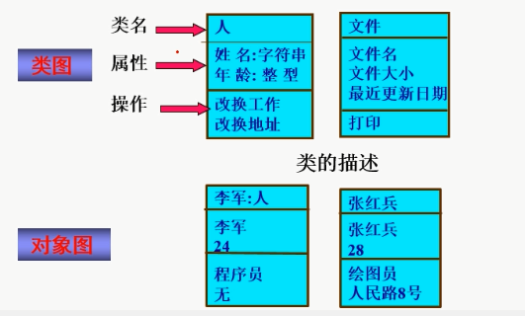
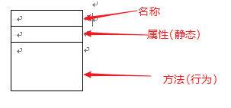
类(class)类是一组具有相同属性和相同操作的对象的集合。一个类中的每个对象都是这个类的一个实例( instance)。类是创建对象的模板,从同一个类实例化的每个对象都具有相同的结构和行为。
对象和类的描述：对象和类一般采用“对象图”和“类图”来描述

Slide 23
继承( inheritance)
继承是指特殊类(子类)的对象拥有其一般类(父类)的全部属性与服务。父类中定义了其所有子类的公共属性和操作,在子类中除了定义自己特有的属性和操作外,可以继承其父类(或祖先类)的属性和操作,还可以对父类(或祖先类)中的操作重新定义其实现方法
如果一个子类只有唯—个父类,这个继承称为单一继承。如果个子类有一个以上的父类,这种继承称为多重继承。

Slide 24
多态性
多态性( polymorphism)是指同一个操作作用于不同的对象上可以有不同的解释,并产生不同的执行结果。例如“画”操作,作用在“矩形”对象上,则在屏幕上画一个矩形,作用在“圆”对象上,则在屏幕上画一个圆。
消息( message)
消息传递是对象间通信的手段,一个对象通过向另一个对象发送消息来请求其服务。一个消息通常包括接收对象名、调用的操作名和适当的参数(如果有必要的话)。消息只告诉接收对象需要完成什么操作,但并不指示接收者怎样完成操作。消息完全由接收者解释执行。

Slide 25
面向对象方法的优点
●与人类习惯的思维方法一致
●稳定性好
●可重用性好
●较易开发大型软件产品
●可维护性好

Slide 26
软件测试
软件测试是指在规定的条件下对程序进行操作,以发现程序错误,衡量软件质量,并对其是否能满足设计要求进行评估的过程软件的正确性证明尚未得到根本的解决,软件测试仍是发现软件错误和缺陷的主要手段。
●软件测试基础测试用例是由测试数据和预期结果构成的，为了发现程序中的错误,应竭力设计能暴露错误的测试用例。
●好的测试用例是发现至今为止尚未发现的错误。
●一次成功的测试是发现了至今尚未发现的错误的测试。

Slide 27
软件测试准则
●应该尽早地、不断的进行测试,软件测试贯穿于开发过程的始终
●所有测试都应该能追溯到用户需求。
●应该从小规模测试开始,并逐步进行大规模测试。
●应该远在测试之前就制定出测试计划
●80%的错误可能岀现在20%的程序模块中
●应该由独立的第三方从事测试工作。
●对非法和非预期的输入数据也要像合法数据样编写测试用例检查
●软件是否做了应该做的事仅是成功一半,另一半是看软件是否做了不该做的事。
●在规划测试时不要设想程序中不会查出错误
●测试只能证明软件中有错误,不能证明软件中没有错误。

Slide 28
软件测试分类
从测试阶段分:单元测试、集成测试、确认测试和系统测试
从测试方法分:白盒测试、黑盒测试
回归测试是指修改了旧代码后,重新进行全部或部分以前的测试用例,以确认修改没有引入新的错误或导致其他代码产生错误

Slide 29
单元测试
单元测试又称为模块测试,是针对软件设计的最小单位(模块)进行正确性检验的测试工作目的在于检査毎个程序单元能否正确实现详细设计说眀中的模块功能、性能、接口和设计约束等要求,以及发现各模块内部可能存在的各种错误。
●单元测试通常由开发人员自己负责。
●单元测试要借助驱动模块(相当于用于测试模拟的主程序)和桩模块(子模块)来完成。
●单元测试的计划是在软件详细设计阶段完成的。
●单元测试一般使用白盒测试方法。

Slide 30
集成测试
集成测试也称为组装测试、联合测试。它将已通过单元测试的模块集成在一起,主要测试模块之间的协作性。从组装策略而言,可以分为一次性组装和增量式组装(包括自顶向下、自底向上及混合式)两种。
●集成测试计划是在软件概要设计阶段完成的。
●集成测试一般采用黑盒测试方法。

Slide 31
确认测试
确认测试也称为有效性测试,主要包括验证软件的功能、性能及其他特性是否与用户要求(需求)一致。
●确认测试计划是在需求分析阶段完成的。
根据用户的参与程度,包括以下3种类型
●内部确认测试:由软件开发组织内部按软件需求说明书进行测试。
●Alpha测试:由用户在开发环境下进行测试。
●Beta测试:由用户在实际使用环境下进行测试。

Slide 32
系统测试
系统测试是将已经确认的软件、计算机硬件、外设、网络等其他元素结合在一起,进行信息系统的各种组装测试和确认测试,系统测试是针对整个产品系统进行的测试,目的是验证系统是否满足了需求规格的定义,找出与需求规格不符或与之矛盾的地方,从而提出更加完善的方案。
●系统测试计划在系统分析阶段(需求分析阶段)完成。
系统测试的内容包括
●功能测试
●性能测试健壮性测试
●用户界面测试
●安全性测试
●安装与反安装测试

Slide 33
测试的类型软件测试分为两大类:
动态测试和静态测试。
1.动态测试动态测试指通过运行程序发现错误,分为黑盒测试法白盒测试法灰盒测试法
黑盒法黑盒测试又称为功能测试或数据驱动测试。
把被测试对象看成个黑盒子,测试人员完全不考虑程序的内部结构和处理过程只在软件的接口处进行测试,依据需求规格说明书,检查程序是否满足功能要求。
常用的黑盒测试用例的设计方法等价类划分边界值分析错误推测因果图

Slide 34
等价类划分法：如果输入条件规定了一个取值范围（例如，“数量可以是从 1 到 999”)，那么就应确 定出一个有效等价类 （1<数量<999 ) ，以及两个无效等价类 （数量<1，数量>999）。
如果输入条件规定了取值的个数（例如，“汽车可登记一至六名车主”)，那么就应确定出一个有效等价类和两个无效等价类（没有车主，或车主多于六个）。

Slide 35
边界值分析： 是指输入和输出等价类中那些恰好处于边界、或超过边界、或在边界以下的状态。边界值分析方法与等价划分方法存在两方面的不同： 与从等价类中挑选出任意一个元素作为代表不同，边界值分析需要选择一个或多个元素，以便等价类的每个边界都经过一次测试。
比如要求输入职工年龄，规定输入为 18 – 45。根据等价类划分思想，一个有效等价 类：18<= 年龄 <=45 ，两个无效等价类：年龄<18 和 年龄>45。这样选取 10 ，30 ，50 即可满足覆盖。但是等价类的思想没有从边界值方面来分析问题，从边界值角度分析，我们就会再添加 17、18、19 、44、45、46 这样的边界值。

Slide 36
(2)白盒法又称结构测试、透明盒测试、逻辑驱动测试或基于代码的测试。
把测试对象看做一个打开的盒子,测试人员必须了解程序的内部结构和处理过程,以检查处理过程的细节为基础,对程序中尽可能多的逻辑路径进行测试,检验内部控制结构和数据结构是否有错,实际的运行状态与预期的状态是否一致。
常用的白盒测试用例设计方法有语句覆盖、判定覆盖、条件覆盖、条件判定覆盖、条件组合覆盖、路径覆盖等。发现错误的能力呈由弱至强的变化。语句覆盖每条语句至少执行一次。判定覆盖每个判定的每个分支至少执行一次。条件覆盖每个判定的每个条件应取到各种可能的值。判定/条件覆盖同时满足判定覆盖条件覆盖。条件组合覆盖每个判定中各条件的每一种组合至少出现一次。路径覆盖使程序中毎一条可能的路径至少执行一次。

Slide 37
静态测试静态测试指被测试程序不在机器上运行,而采用人工检测和计算机辅助静态分析的手段对程序进行检测。静态分析中进行人工测试的主要方法：
桌前检查(Desk Checking)
代码审查
代码走查

Slide 38
软件维护软件可维护性是指维护人员对该软件进行维护的难易程度,具体包括理解、改正、改动和改进软件的难易程度衡量程序可维护性的因素∶可理解性、可测试性和可修改性等。
软件维护：通过各种必要的维护活动使系统持久满足用户需要。
改正性维护（21%）适应性维护（25%）完善性维护（50%）预防性维护（4%）
某搜索引擎在使用过程中,若要增加接受语音输入的功能使得用户可以通过语音输入来进行搜索,此时应对系统进行()维护。
A.正确性B.适应性C.完善性D.预防性

Slide 39
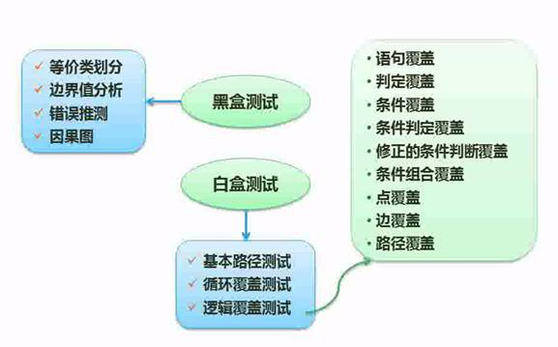

Slide 40
软件的分析与设计
软件设计从工程管理的角度,将软件设计分为
●概要设计阶段●详细设计阶段
从技术的角度,将软件设计分为:
●体系结构设计●数据设计●接口设计●过程设计

Slide 41
模块的分类
传入模块:从下属模块取数据,进行某些处理,再将其传送给上级模块。
传岀模块∶从上级模块取得数据,进行某些处理,传送给下属模块。
变换模块:从上级模块取来数据,进行特定处理后,送回原上级模块。
协调模块：对其下属模块进行控制和管理的模块。
例:模块A提供某个班级某门课程的成绩给模块B,模块B计算平均成绩、最高分和最低分,将计算结果返回给模块A,则模块B在软件结构图中属于C)模块。
A.传入 B.传出 C.变换 D.协调

Slide 42
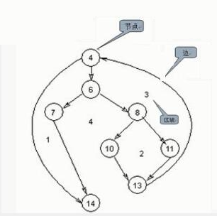
McCabe复杂性
度量McCabe方法是一种软件质量度量方法,它是基于对程序拓扑结构复杂度的分析。
二种方法计算复杂度:
流图G的圈复杂度V(G),为V(G)=E-N+2,E是流图中边的数量,N是流图中结点的数量
流图中区域的数量等于圈复杂性

Slide 43
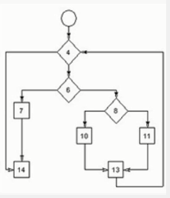
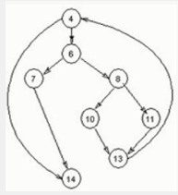
将程序流程图简化成控制流图时,应注意
在选择或多分支结构中,分支的汇聚处应有一个汇聚结点。
对区域计数时,图形外的区域也应记为一个区域

Slide 44
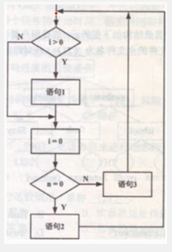
采用 McCabe度量法计算下列程序图的环路复杂性为

Slide 45
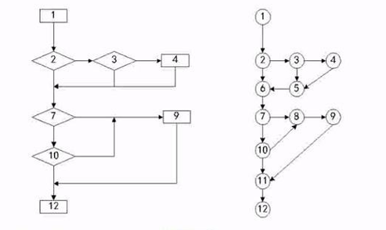
软件测试-环路复杂度：

Slide 46


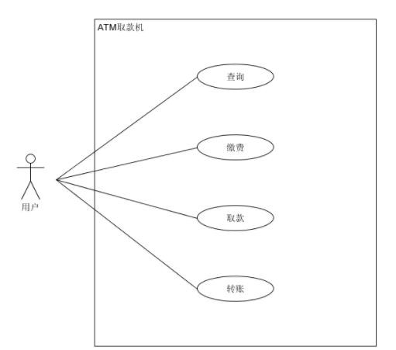
用例图： 用例图主要用来描述角色以及角色与用例之间的连接关系。
说明的是谁要使用系统，以及他们使用该系统可以做些什么。一个用例图包含了多个模型元素，如系统、参与者和用例， 并且显示这些元素之间的各种关系，如泛化、关联和依赖。它展示了一个外部用户能够观察到的系统功能模型图。
参与者(Actor)——与应用程序或系统进行交互的用户、组织或外部系统。
用一个小人 表示。
用例(Use Case)——用例就是外部可见的系统功能，对系统提供的服务进行描述。
用椭圆表示。
子系统(Subsystem)——用来展示系统的一部分功能，这部分功能联系紧密。

Slide 47
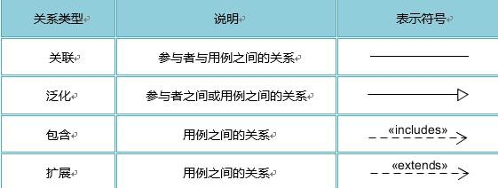
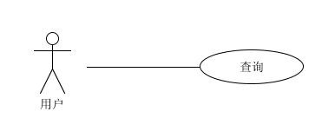
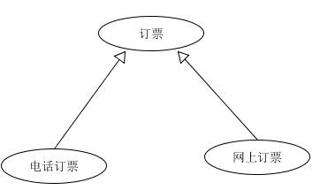
用例图中涉及的关系有：关联、泛化、包含、扩展。
关联：表示参与者与用例之间的通信，任何一方都可发送或接受消息。
泛化：就是通常理解的继承关系

Slide 48
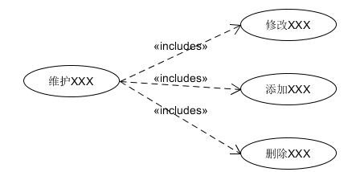
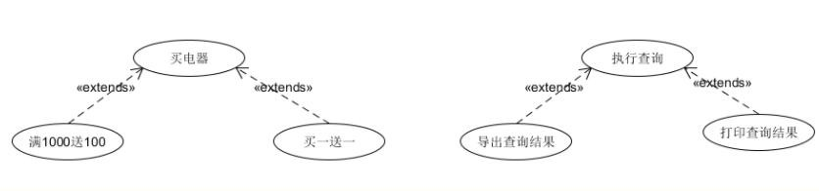
包含(Include)：包含关系用来把一个较复杂用例所表示的功能分解成较小的步骤。
扩展：扩展关系是指用例功能的延伸，相当于为基础用例提供一个附加功能

Slide 49
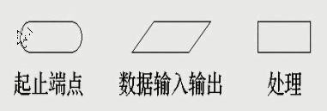
程序流程图： 也称程序框图，是程序分析中最基本、最重要的分析技术，它是进行流程程序分析过程中最基本的工具，表示程序中的操作顺序。 常用的标准符号：

Slide 50
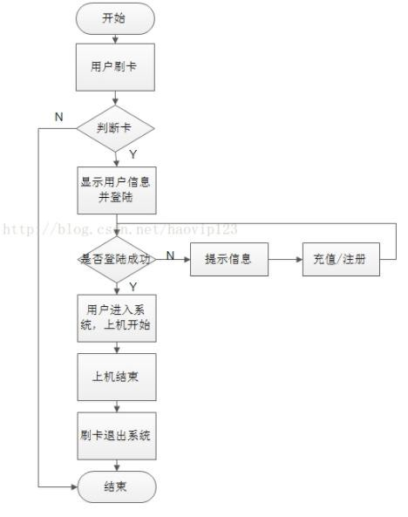
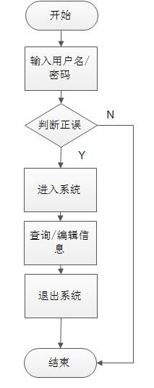

Slide 51
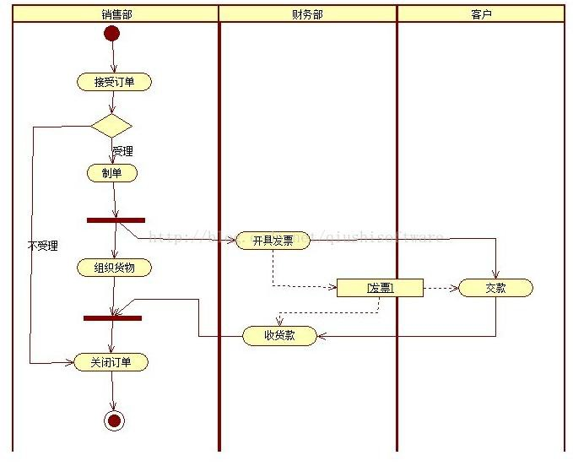
动图：活动图是 UML 用于对系统的动态行为建模的另一种常用工具，它描述活动的顺 序，展现从一个活动到另一个活动的控制流。活动图在本质上是一种流程图。
活动图中包括泳道、活动开始、活动结束、活动、对象、分支、消息等图形符号。 泳道将一个活动图中的活动划分为不同的组，每个组分别对应不同角色的操作。活动图描述多个角色之间的协作处理非常有效。

Slide 52
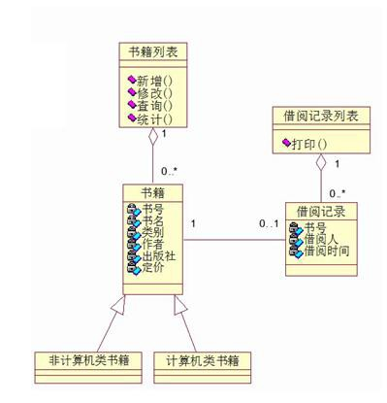
类图：类图是描述系统中的类，以及各个类之间的关系的静态视图。能够让我们在正确 编写代码以前对系统有一个全面的认识。类图是一种模型类型，确切的说，是一种静态模型

Slide 53
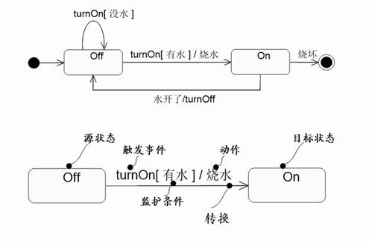
状态图： 描述类的对象所有可能的状态，以及事件发生时状态的转移条件。

